Slide 1

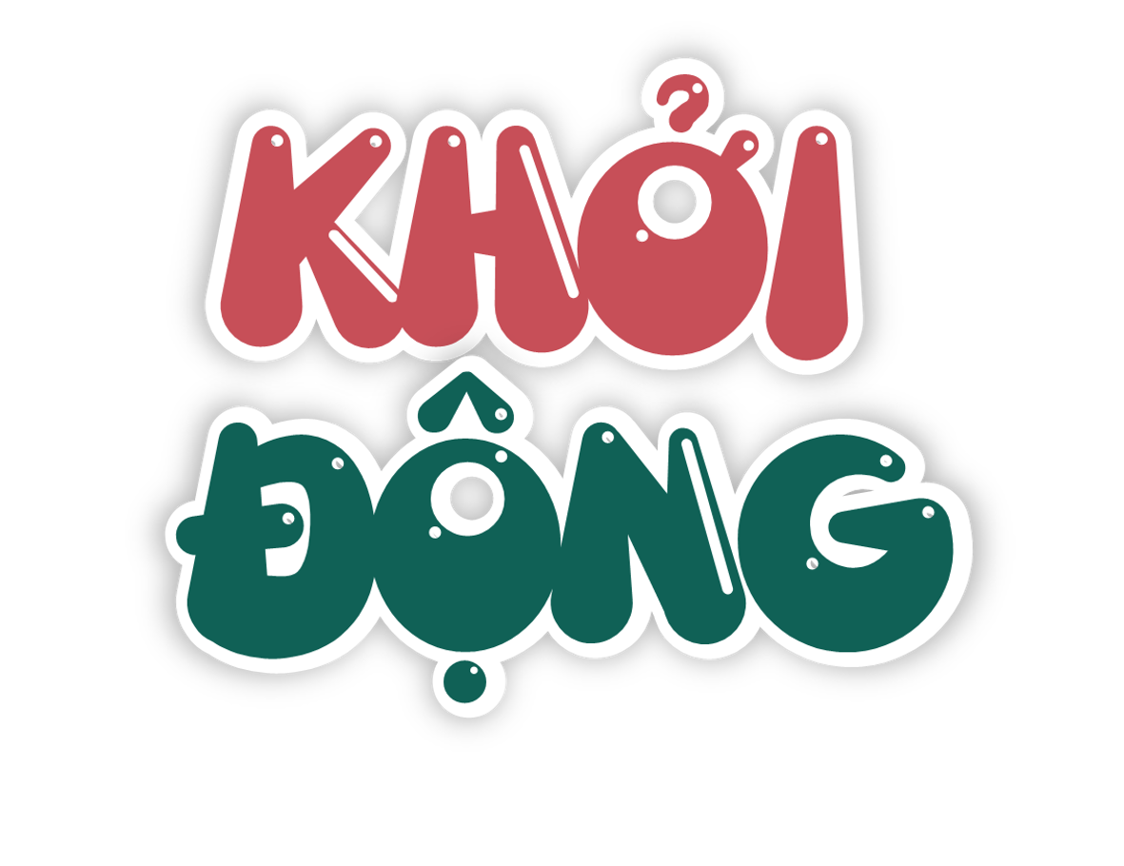
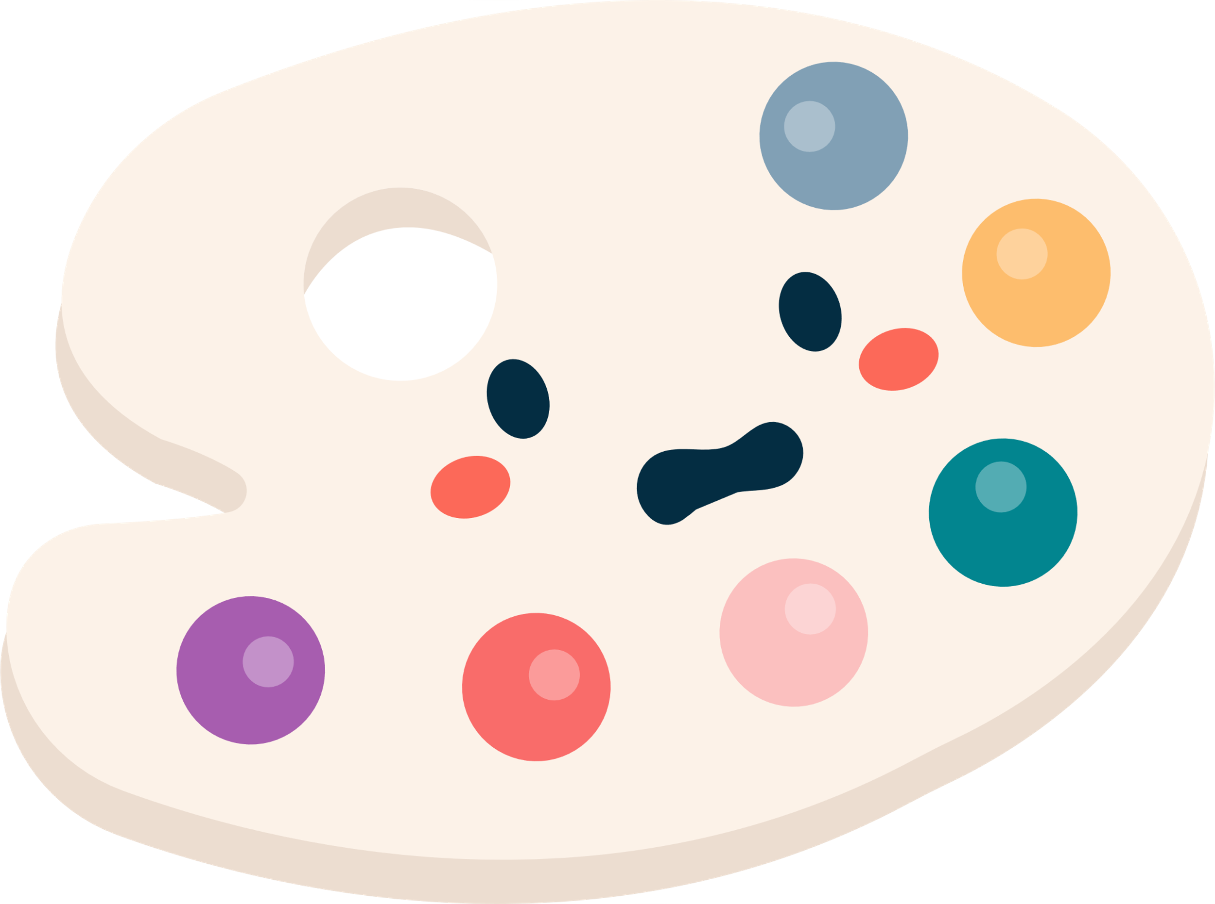
Notes:
Hương Thảo - 0972115126

Slide 2






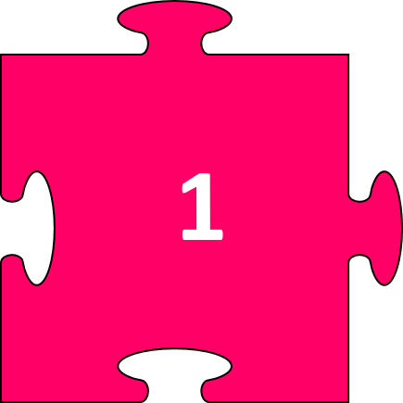

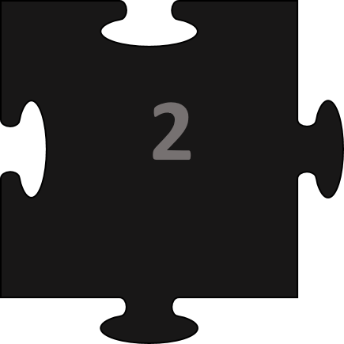


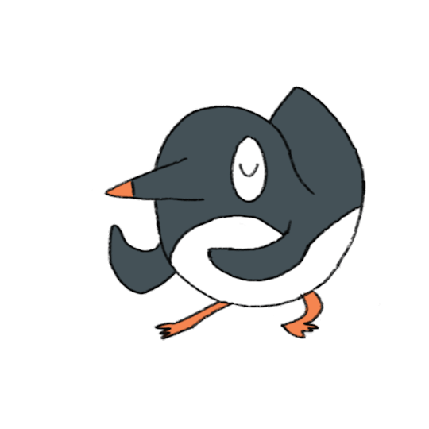
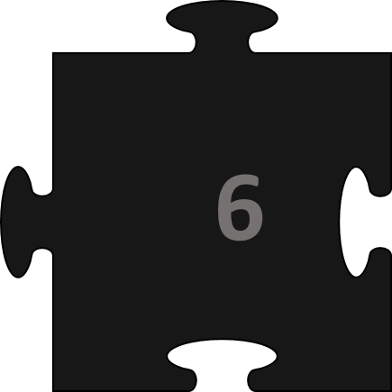
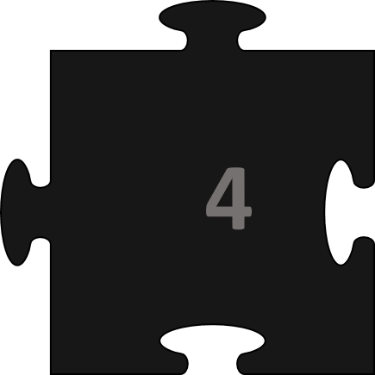
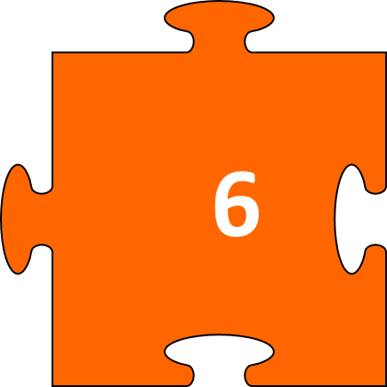

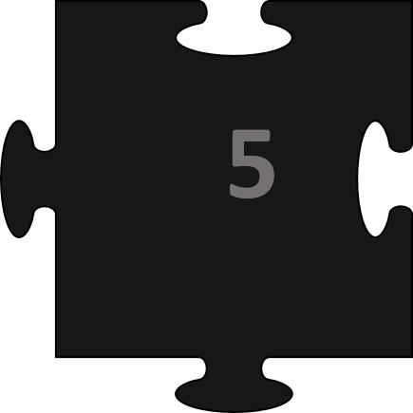
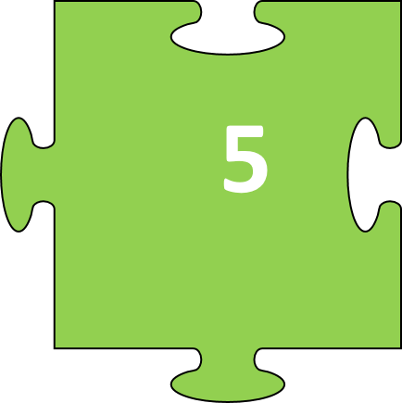


Học tiếp

Slide 3

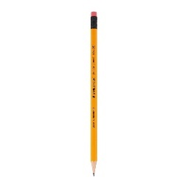

Nêu tên sản phẩm, vật liệu và chức năng của sản phẩm.
Bút chì
Vật liệu: lõi làm bằng than chì và vỏ làm bằng gỗ hoặc giấy ép
Chức năng: dùng để viết, vẽ

Slide 4
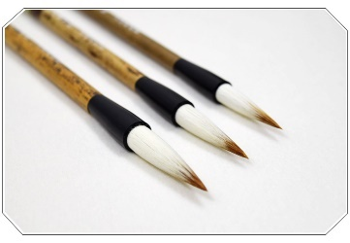
Nêu tên sản phẩm, vật liệu và chức năng của sản phẩm.
Bút lông
Vật liệu: làm bằng tre, trúc, nhựa, lông…
Chức năng: dùng để viết, vẽ

Slide 5
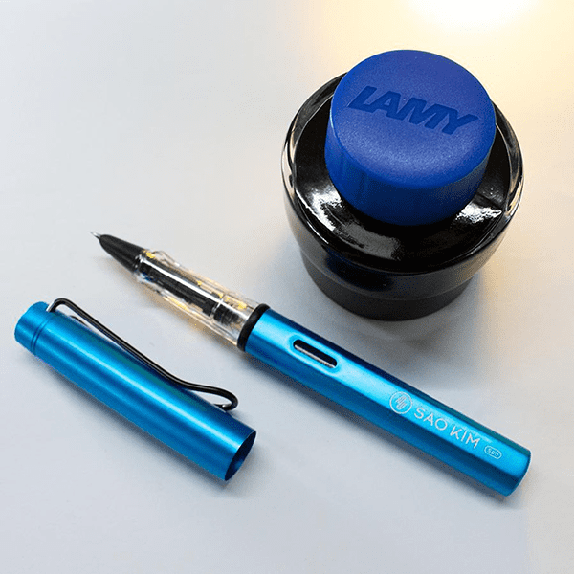
Nêu tên sản phẩm, vật liệu và chức năng của sản phẩm.
Bút máy
Vật liệu: Kim loại, nhựa…
Chức năng: dùng để viết, vẽ

Slide 6
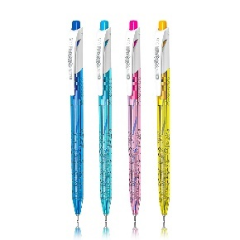
Nêu tên sản phẩm, vật liệu và chức năng của sản phẩm.
Bút bi
Vật liệu: nhựa
Chức năng: dùng để viết, vẽ

Slide 7






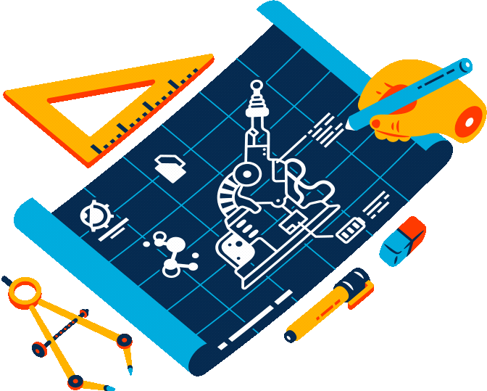
Notes:
Khi thiết kế một sản phẩm công nghệ, chúng ta cần xác định được mục đích làm ra sản phẩm đó để làm gì. Từ đó hình thành ý tưởng để thiết kế sản phẩm. Hôm nay, lớp mình sẽ cùng nhau tìm hiểu các công việc chính khi thiết kế một sản phẩm công nghệ - Bài 3 – Tìm hiểu thiết kế – Tiết 2.

Slide 8


Slide 9
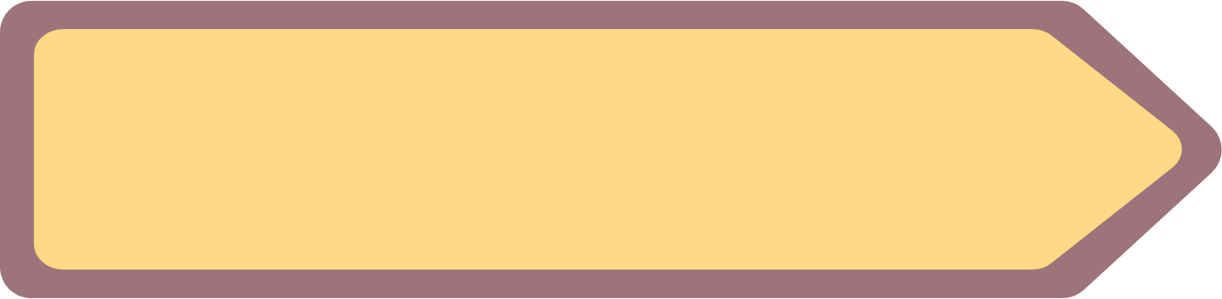

2. CÁC CÔNG VIỆC CHÍNH CỦA THIẾT KẾ

Slide 10
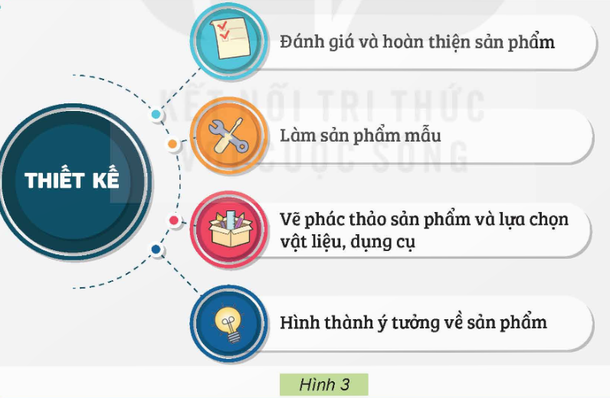
Em hãy sắp xếp các công việc chính của thiết kế trong Hình 3 theo thứ tự hợp lí

Slide 11
Các công việc chính của thiết kế
1. Hình thành ý tưởng về sản phẩm.
2. Vẽ phác thảo sản phẩm và lựa chọn vật liệu, dụng cụ.
3. Làm sản phẩm mẫu.
4. Đánh giá và hoàn thiện sản phẩm.

Slide 12


Slide 13
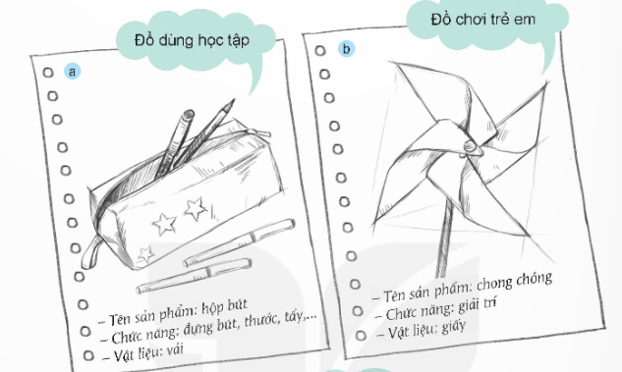
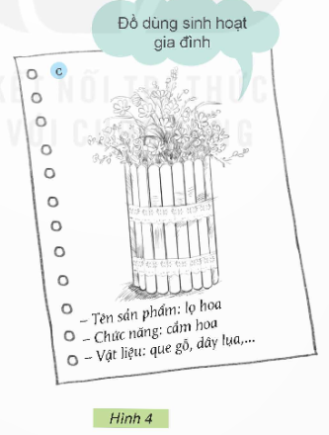
Em hãy vẽ phác thảo và trình bày ý tưởng thiết kế một sản phẩm công nghệ theo một số gợi ý trong hình 4

Slide 14











Slide 15
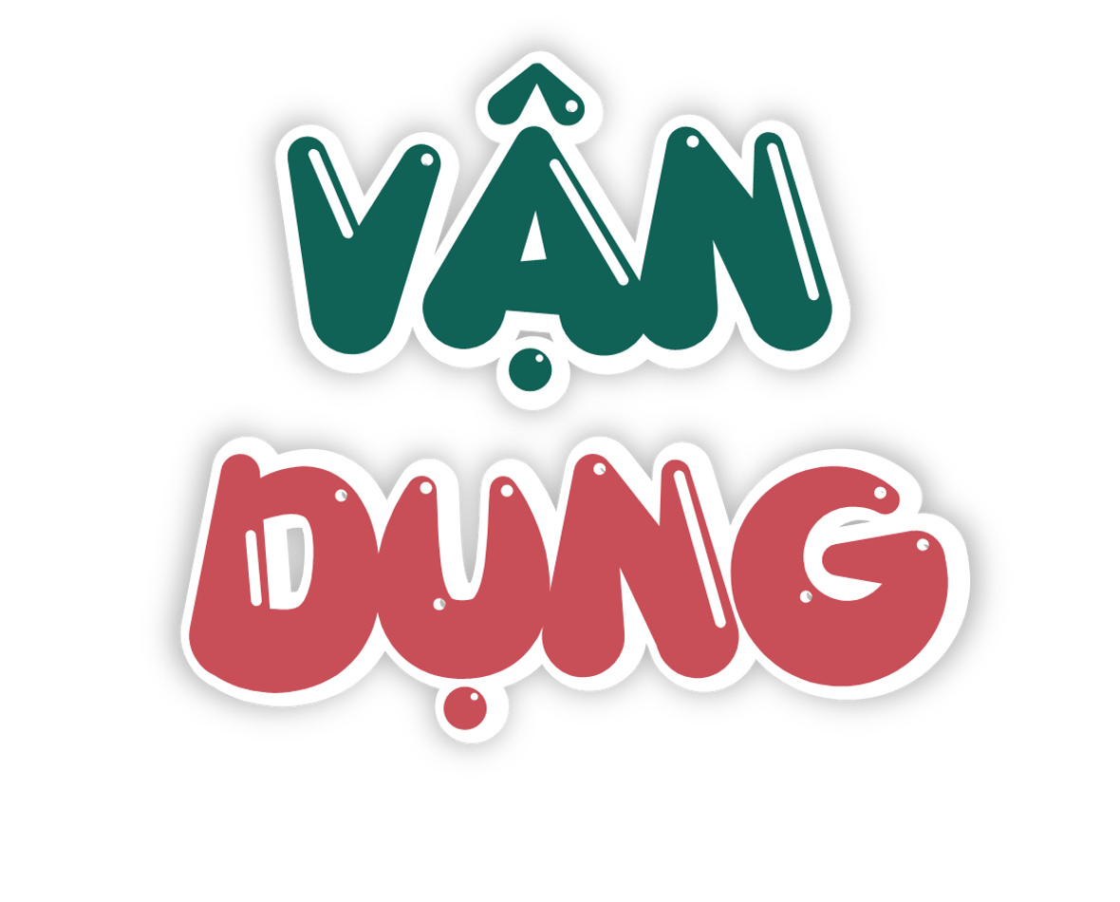

Slide 16



Hoàn thành phiếu bài tập sau đây
Notes:
Thiết kế: Hương Thảo 0972115126

Slide 17
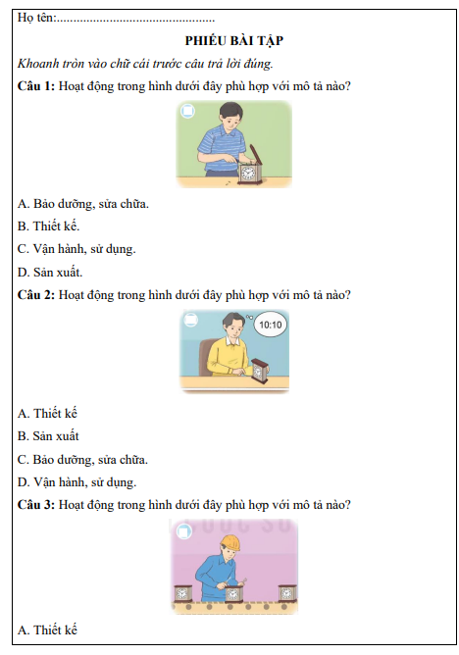
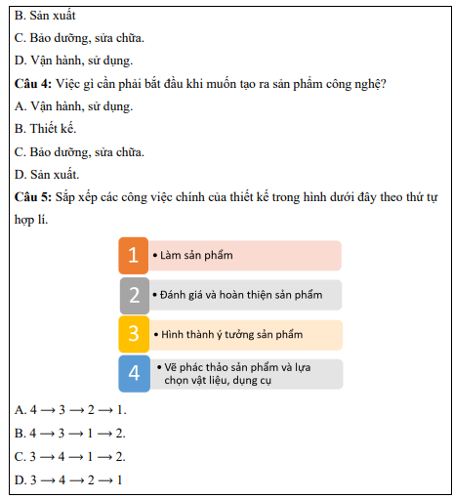

Slide 18






THANK YOU!

